Slide 1
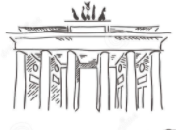
DEUTSCH
6.KLASSE
THEMA DER STUNDE:
Hoch soll er leben

Slide 2
PLAN DER STUNDE:
Kontrolle der Hausarbeit
Wir lesen das Gedicht
Wir lernen neue Wörter
Wir machen Übungen
Aufgabe für selbstständige Arbeit

Slide 3
Kontrolle der Hausaufgabe
Übung 11 Seite 119 . Wem schmeckt was?
1. Schmeckt ___________ die Pizza?
- Ja, sie schmeckt _______ gut.
2. Und was schmeckt _____ ? - ____ schmecken Spaghetti.
3. ______ schmecken Pommes frites.
4. ______________ schmeckt Schweinebraten.
5. ______________ schmeckt Gulasch mit Nudeln.
6. ___________ schmeckt Würstchen mit Sauerkraut.
7. ___________ schmeckt Eis mit Früchten.
den Kindern
ihnen
dir
Мir
Ihm
Meinen Eltern
Der Kusine
Meinem Opa
Dem Kind

Slide 4
Das Geburtstagslied

Slide 5
Wir lesen das Gedicht

Slide 6
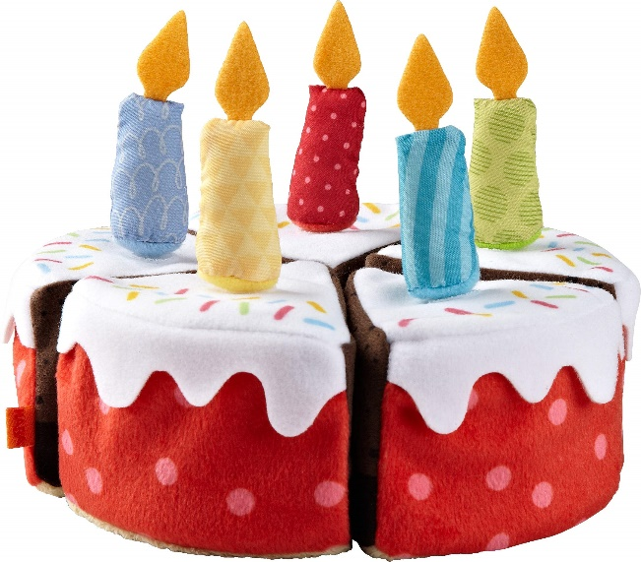
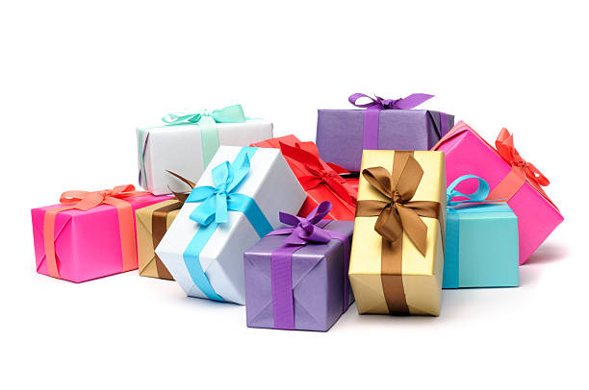
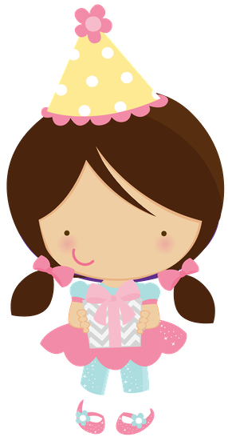
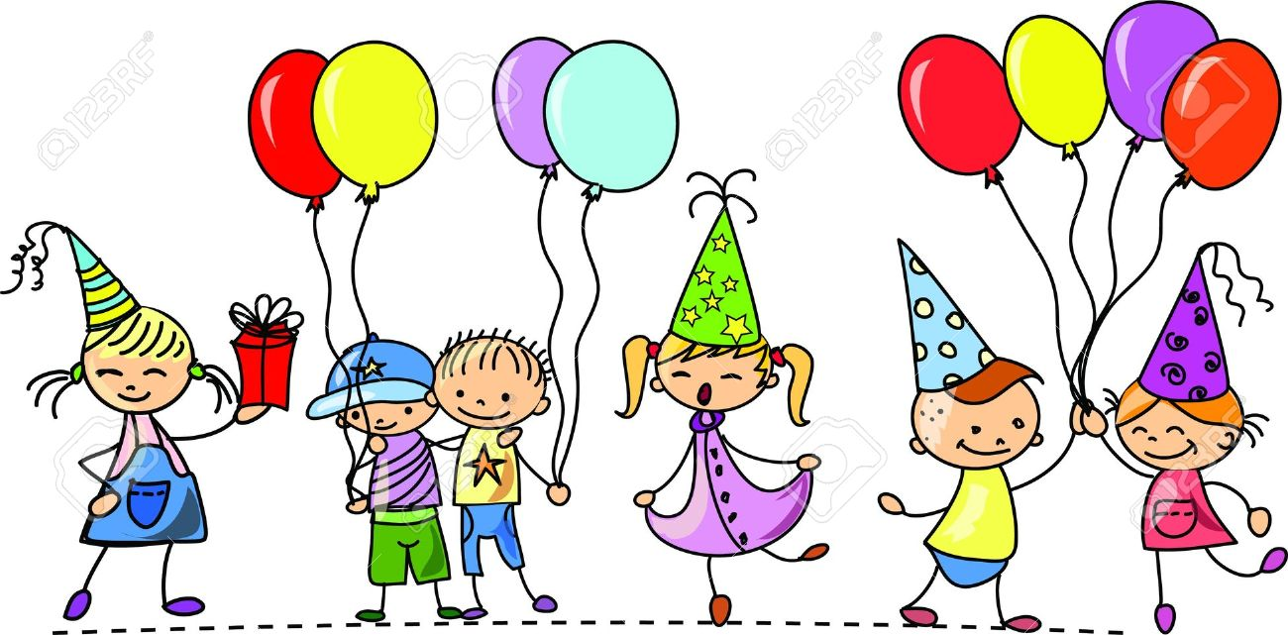
Assoziogramm
Der Geburtstag

Slide 7
Wir machen Übung
Der Geburt + s + der Tag + s + der Kalender =
Der Geburt + s + der Tag + s + das Kind=
Der Geburt + s + der Tag + s + die Torte=
Der Geburt + s + der Tag + s + der Kuchen=
Der Geburt + s + der Tag + s + das Lied =
Der Geburt + s + der Tag + s + die Karte =
Der Geburt + s + der Tag + s + die Einladung =
Der Geburt + s + der Tag + s + das Geschenk =
Der Geburtstagkalender
Das Geburtstagskind
Die Geburtstagstorte
Der Geburtstagskuchen
Das Geburtstagslied
Die Geburtstagskarte
Die Geburtstagseinladung
Das Geburtstagsgeschenk

Slide 8
Wir machen Übung
Machen
Gratulieren
Bekommen
Schreiben
Singen
Essen
Die Geburtstagstorte
Das Geburtstagslied
Die Geburtstagseinladung
Das Geburtstagsgeschenk
Das Geburtstagskind
Die Geburtstagsparty

Slide 9
Neue Wörter
der Geburtstag | tug‘ilgan kun
die Einladung | taklifnoma
das Geschenk | sovg‘a
die Wünsche | tilak
die Party | ziyofat
Glück | baxt
feiern | nishonlamoq
schenken | sovg‘a qilmoq
gratulieren | tabriklamoq
einladen | taklif qilmoq

Slide 10
Neue Wörter
der Geburtstag | день рождение
die Einladung | приглашение
das Geschenk | подарок
die Wünsche | пожелание
die Party | вечеринка
Glück | счастье
feiern | праздновать
schenken | дарить
gratulieren | поздравлять
einladen | приглашать

Slide 11
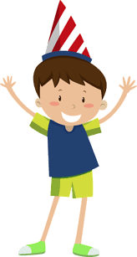
Der Geburtstag
Der Geburtstag
Das Geburtstagskind
Die Geburtstagseinladung
Die Geburtstagsparty

Slide 12
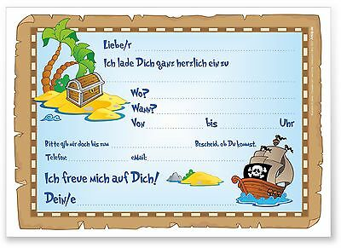
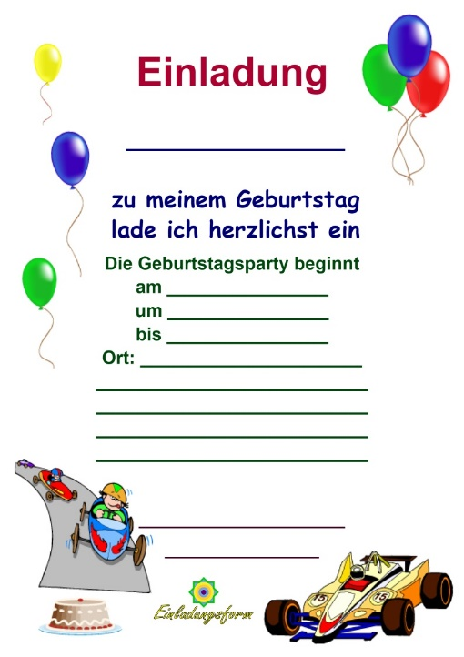
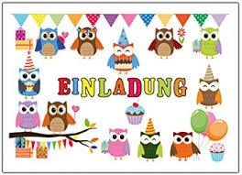
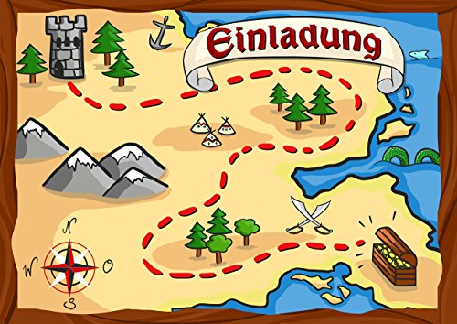
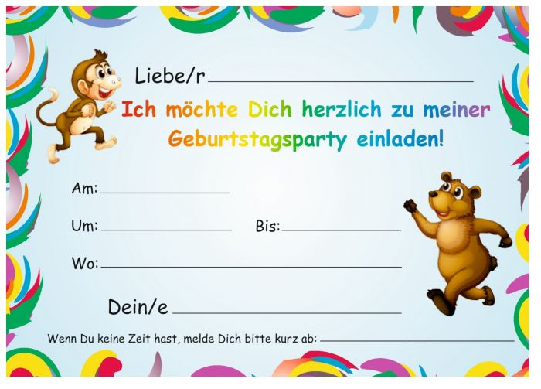
Die Geburtstagseinladung

Slide 13
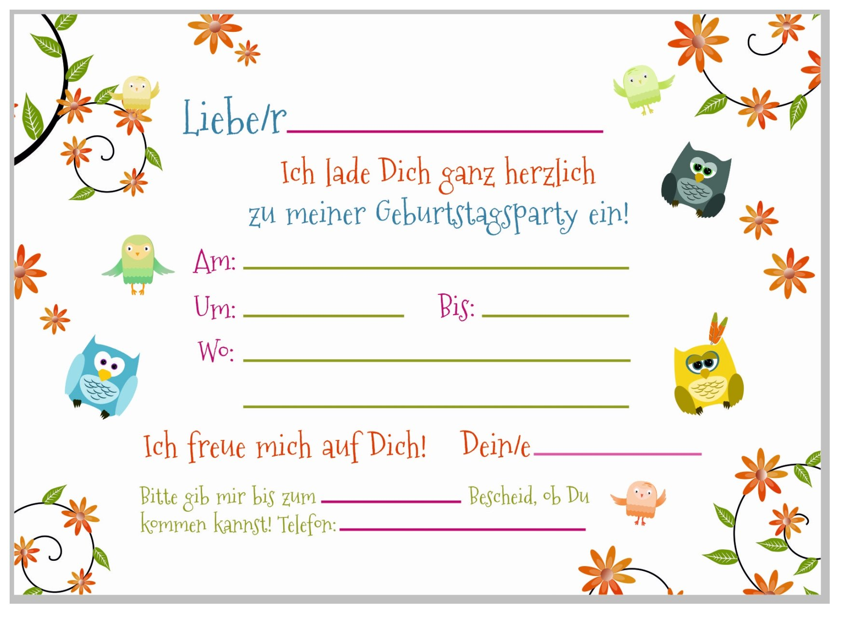
Die Geburtstagseinladung
Anna / Max
15. Februar
16:00 19:00
Ins Cafe«Blümchen»
auf der Puschkinstraße
Peter

Slide 14
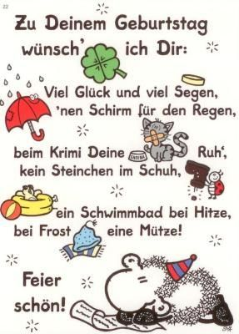
Die Geburtstagskarte

Slide 15
Herzlichen Glückwunsch!

Slide 16
Grammatik
gratulieren (Dativ) + zu (Dativ)
zu + dem = zum
zu + der = zur
Nominativ | Dativ | Nominativ | Dativ
ich | mir | wir | uns
du | dir | ihr | euch
er/es | ihm | sie | ihnen
sie | ihr | Sie | Ihnen

Slide 17
Wir machen Übung
z.B: Morgen ist der Geburtstag des Vaters.
Ich muß ihm gratulieren.
Morgen ist der Geburtstag des Bruders.
.
Morgen ist der Geburtstag der Schwester.
.
Morgen ist der Geburtstag der Mutter.
.
Morgen ist der Geburtstag des Lehrers.
.
—Ich muß ihm gratulieren.
—Ich muß ihr gratulieren.
—Ich muß ihr gratulieren.
—Ich muß ihm gratulieren.

Slide 18
Wir machen Übung
z.B: Bald ist der 8. März.
Herzliche Glückwünsche zum Internationalen Frauentag!
Bald ist Geburtstag meiner Mutter.
—
Bald ist Osterfest.
—
Bald ist unser Opa 50 Jahre alt.
—
Bald ist der erste Januar.
—
Herzliche Glückwünsche zum Geburtstag!
.
Herzliche Glückwünsche zum Osterfest!
.
Herzliche Glückwünsche zum Jubiläum!
.
Herzliche Glückwünsche zum Neuen Jahr!
.

Slide 19
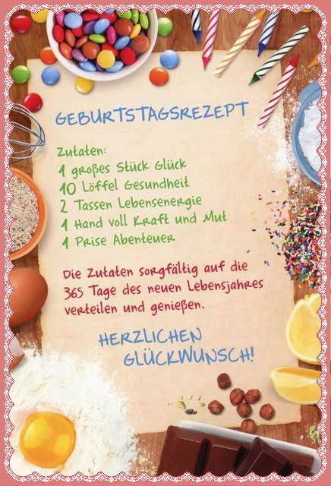
Das Geburtstagsrezept

Slide 20
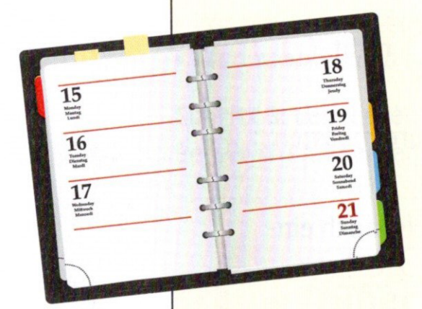
Aufgabe für selbstständige Arbeit
Übung 1, Seite 123
Finden Sie die versteckennen Wörter!
Übung 2, Seite 123
Verbinden Sie die Nomen!

Slide 21
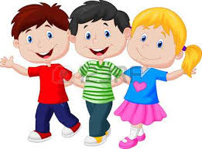
Ende der Stunde
Unsere Stunde ist zu Ende
Danke für Aufmerksamkeit!
Auf Wiedersehen!

